Slide 1
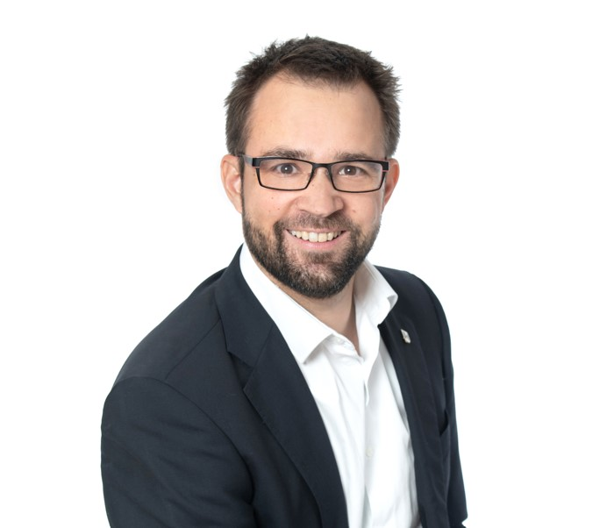














„Beim Roulette möchte ich mehrere Chancen kombinieren.“
Bild
38
Bern
Single
Manuel Wenk
Szenario/Bio
Bürokaufmann
Gelegenheitsspieler
Manuel ist 38, arbeitet als Bürokaufmann in Bern und spielt in kurzen Pausen gelegentlich Roulette. Er plant seine Einsätze und möchte seine Jetons auf mehrere Chancen verteilen.
Technologie
Digitale Fähigkeiten
Nutzungsgrund
Technologie
Er möchte beim europäischen Roulette gleichzeitig auf Farben und einzelne Zahlen setzen, ohne sein Guthaben zu überschreiten.
Software und Apps
Internet
Social Network
Persönlichkeit
Extrovertiert
Introvertiert
US-11 Mehrere Roulette-Einsätze
Planer
Spontan
Als Roulettespieler möchte ich gleichzeitig auf Farben und Zahlen setzen, damit ich mehrere Chancen kombiniere.
Akzeptanz
1. Jeder Klick prüft und bucht den gewählten Jetonwert sofort.
2. Nicht gedeckte Einsätze werden abgelehnt.
3. Vor dem Dreh geben Löschen und Verlassen alle offenen Einsätze zurück. Während des Drehs sind Einsätze und Rückweg gesperrt.
Denken
Fühlen
Konservativ
Liberal
Anführer
Nachahmer
Browser
Appsnutzung
0%
25%
10%
0%
20%
0%
0%
45%

